Slide 1
МУНИЦИПАЛЬНОЕ АВТОНОМНОЕ ДОШКОЛЬНОЕ ОБРАЗОВАТЕЛЬНОЕ УЧРЕЖДЕНИЕ ДЕТСКИЙ САД №41-ЦРР
МАСТЕР – КЛАСС ПО ТЕМЕ: «ИГРАЯ РАЗВИВАЕМСЯ»
ВОСПИТАТЕЛЬ ВЫСШЕЙ КАТЕГОРИИ: МУРАШОВА НАТАЛЬЯ НИКОЛАЕВНА

Slide 2


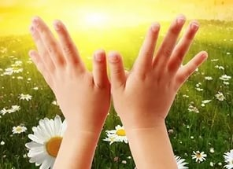

Slide 3
Цель :
Познакомить педагогов ДОУ с опытом работы по теме «Развитие мелкой моторики рук у детей дошкольного возраста»
Задачи:
1. Закрепить теоретические знания педагогов ДОУ по развитию мелкой моторики рук дошкольников
2. Познакомить участников мастер-класса с этапами разучивания и разнообразными видами пальчиковых игр.
3. Содействовать появлению желания участников мастер-класса
4. Предложить игру «Развивающие липучки».
5. Применять полученные знания в практике.

Slide 4
Учеными доказано
Около трети всей площади двигательной проекции коры головного мозга занимает проекция кисти руки, причем она расположена так близко к речевой зоне, что это дает все основания рассматривать кисть руки как еще один «орган речи», такой же, как и артикуляционный аппарат.

Slide 5
Мелкая моторика- это
Совокупность скоординированных действий нервной, мышечной и костной систем, часто в сочетании со зрительной системой выполнении мелких и точных движений кистями и пальцами рук и ног.
В применении к моторным навыкам руки и пальцев часто используется термин ловкость.

Slide 6
Зачем нужно развивать мелкую моторику?
Развитие мелкой моторики ребенка - тонких движений кистей и пальцев рук - один из показателей психического развития ребенка.
Высокий уровень развития мелкой моторики свидетельствует о функциональной зрелости коры головного мозга и о психологической готовности ребенка к школе.
Мелкая моторика – основа развития психических процессов: внимания, памяти, восприятия, мышления и речи, пространственные представления.

Slide 7
При недостатках развития мелкой моторики дети:
Неспособны провести прямую линию (вертикальную, горизонтальную).
Испытывают трудность формирования правильной траектории движений при выполнении графического элемента (цифры, геометрической фигуры).
Отсутствует желание рисовать, лепить, заниматься ручным трудом.
В школе, очень медленный темп письма.

Slide 8
Развитие мелкой моторики
Индивидуальная работа
Предметно-развивающая среда
Работа с родителями
Образовательная область

Slide 9
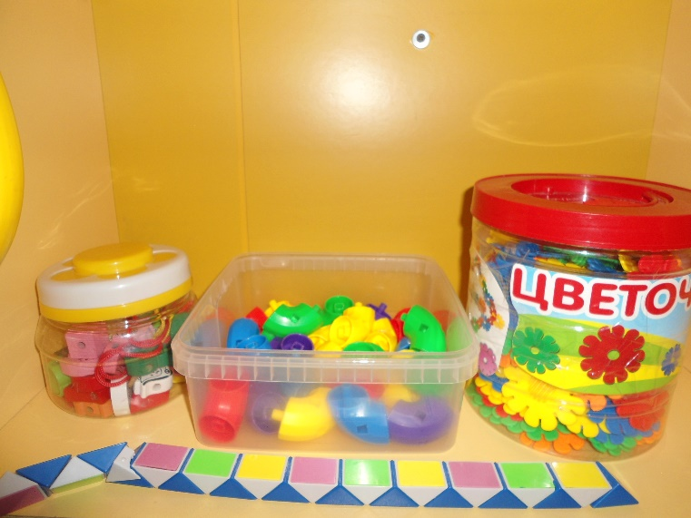
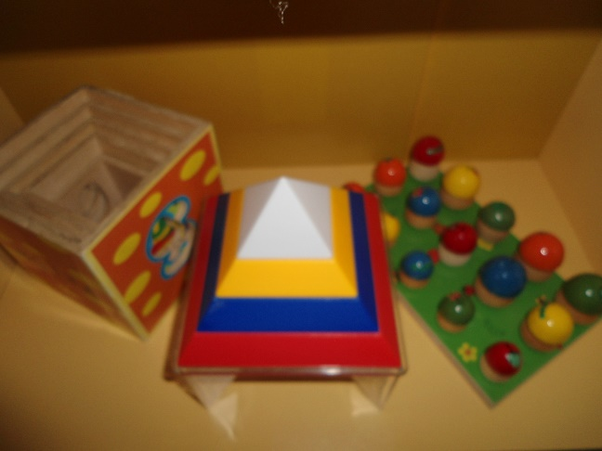
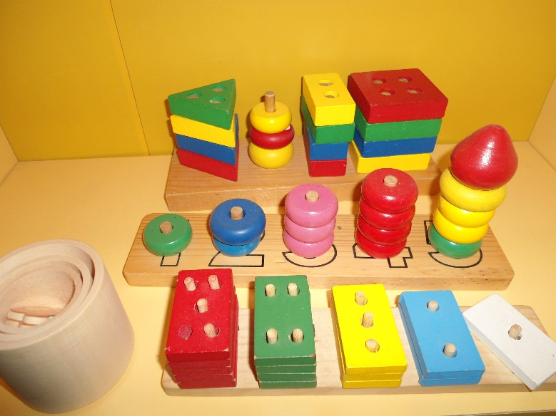
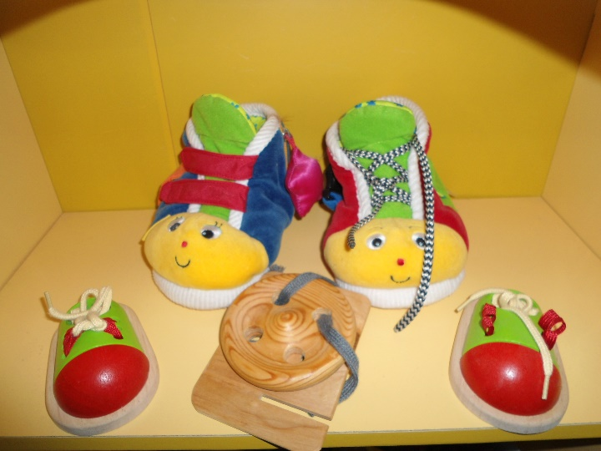
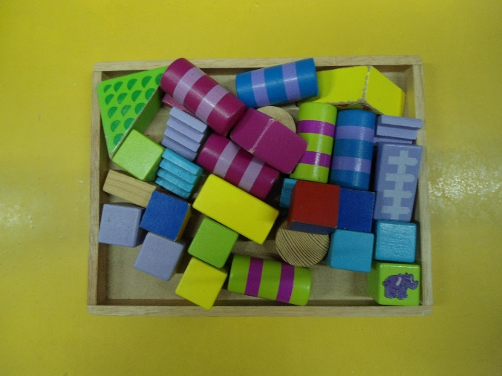
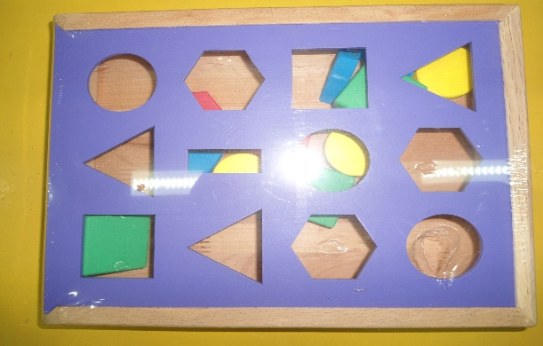
Предметно-развивающая среда

Slide 10
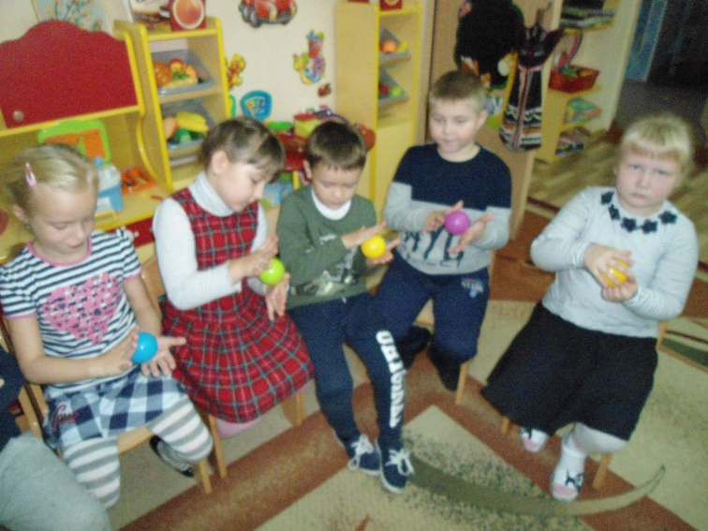
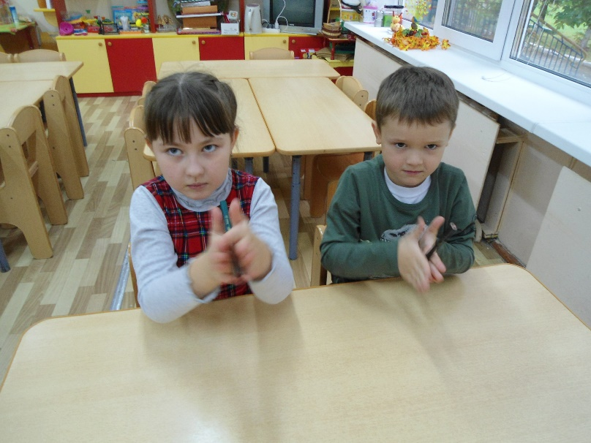
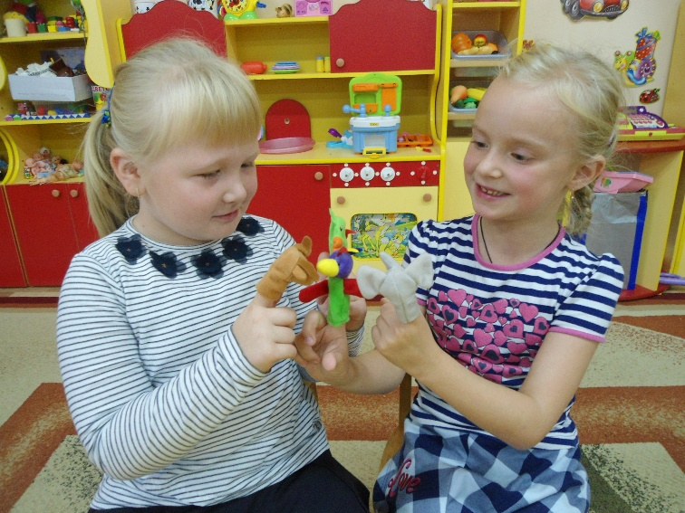
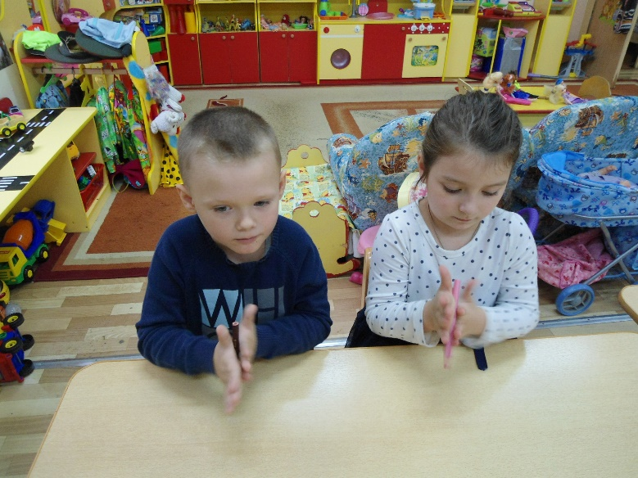
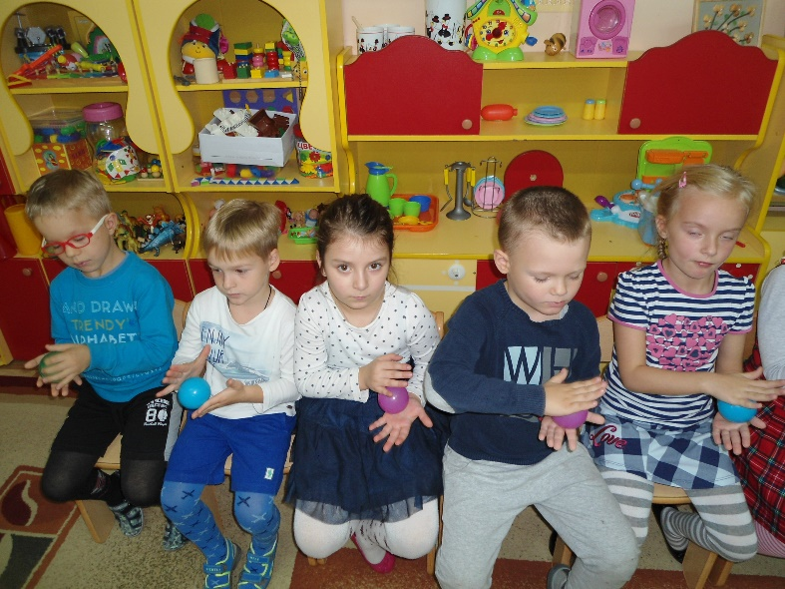
Пальчиковые игры

Slide 11

Массаж пальчиков и кистей рук
Задача состоит в формировании умения самостоятельно делать массаж кистей и пальцев рук.

Slide 12
Образовательная область
Художественно- эстетическое развитие
Познавательное развитие (ФЭМП)
Социально-коммуникативное развитие
Речевое развитие

Slide 13
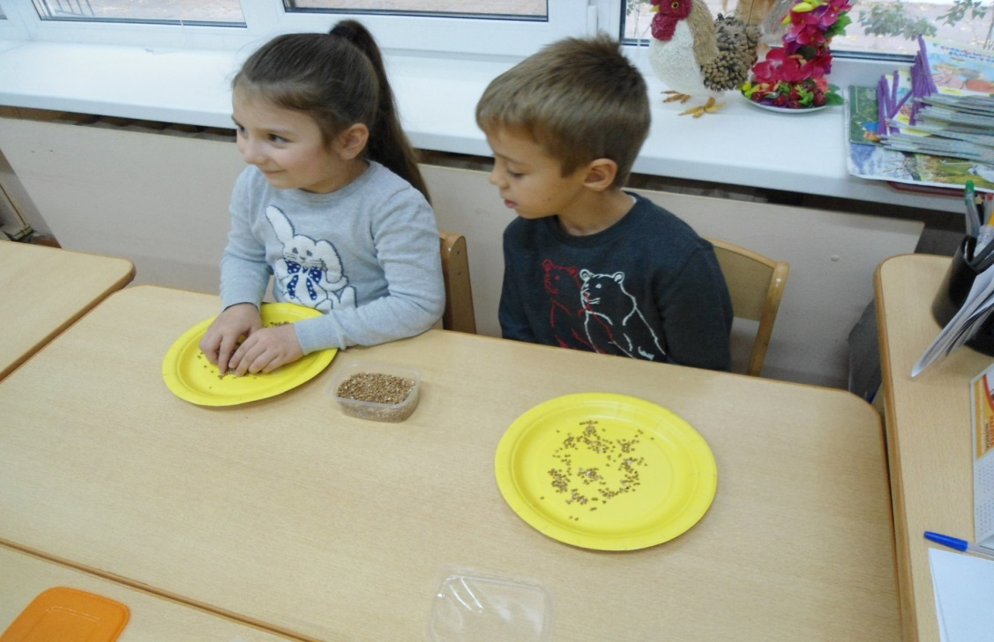
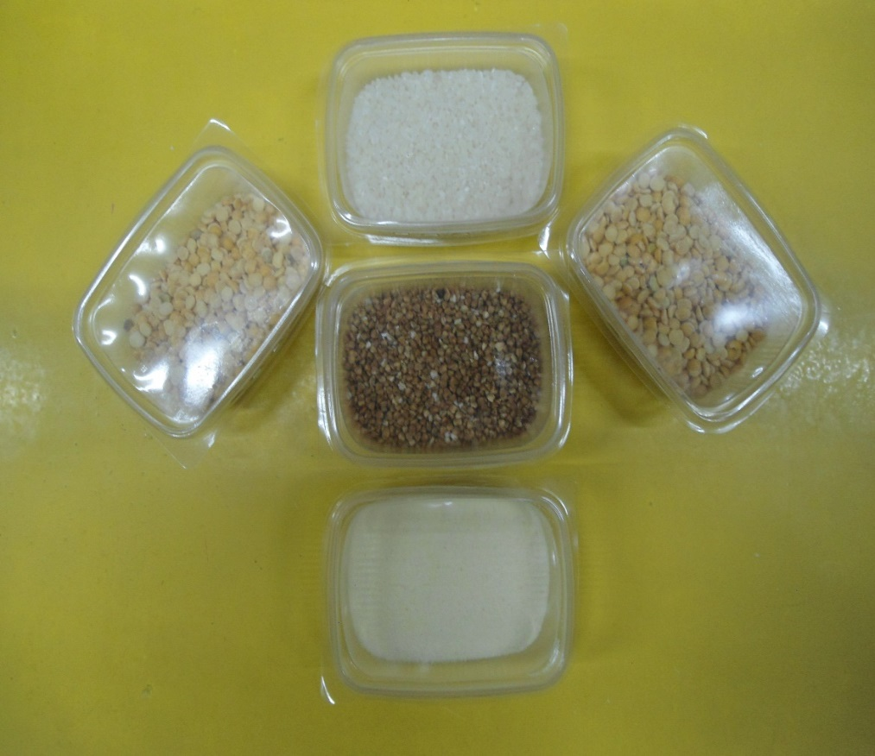
Игры с крупой
Такие игры развивают мелкую моторику кисти и позволяют не только занять ребенка на довольно продолжительное время, но и будут полезны для него.

Slide 14
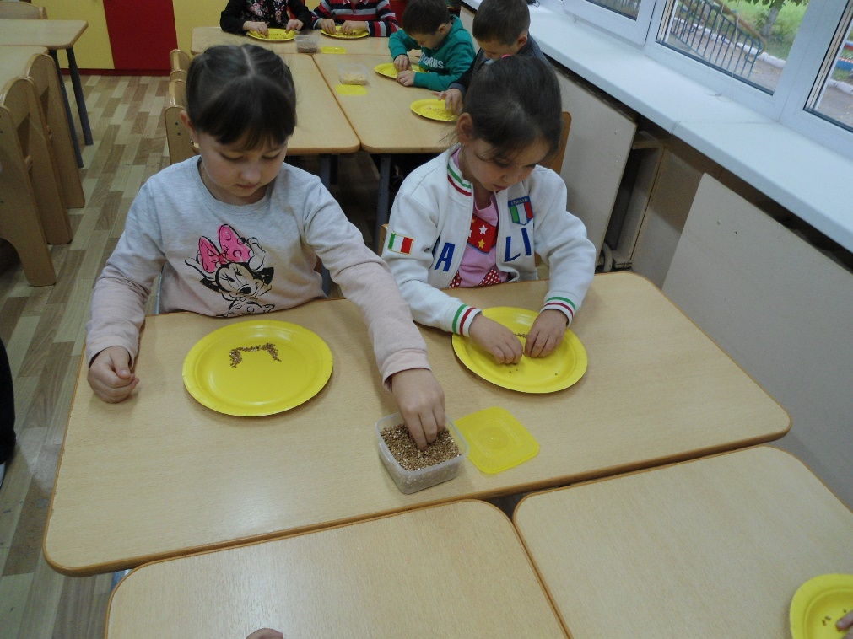
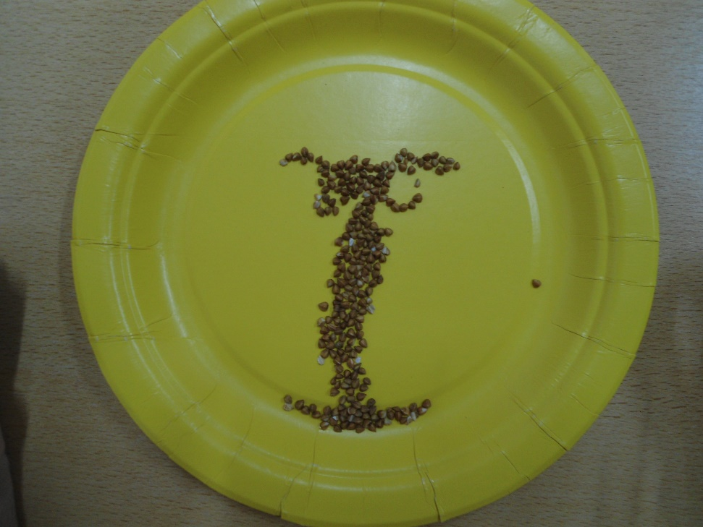
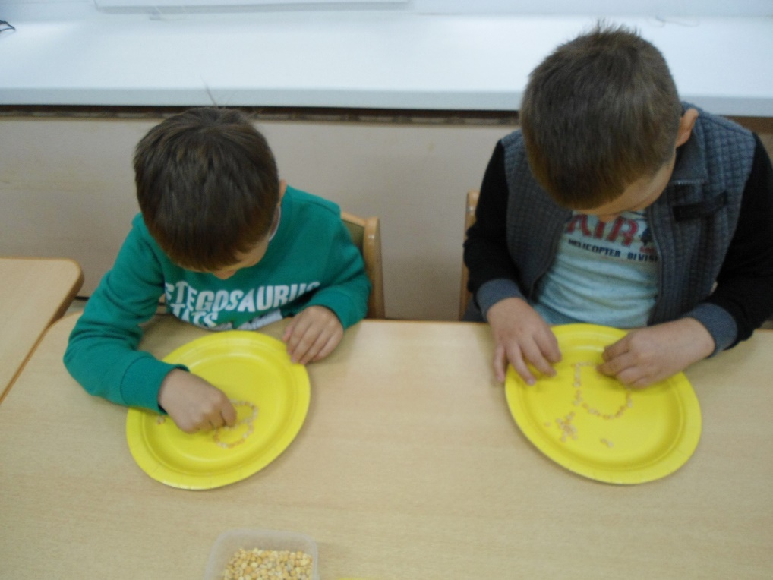
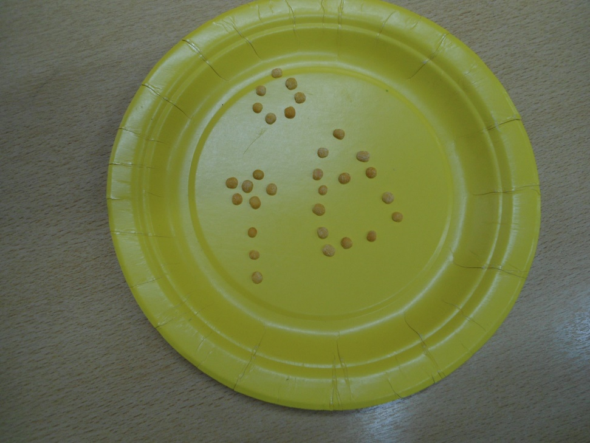

Slide 15
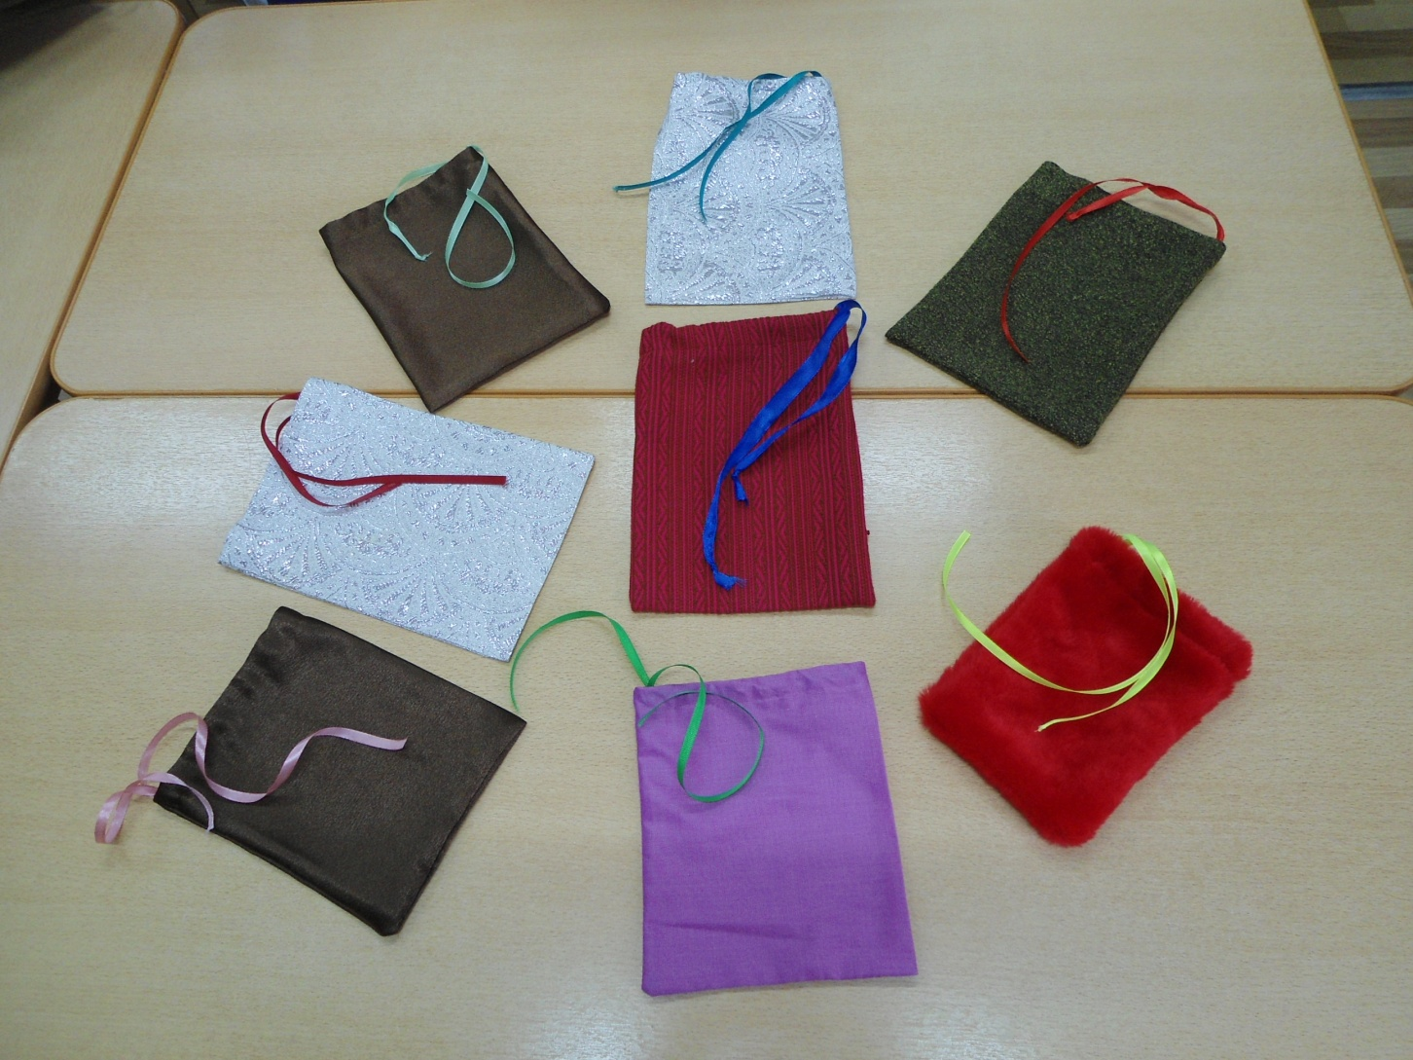
ТАКТИЛЬНЫЕ МЕШОЧКИ

Slide 16
